Slide 1

Лекция
Требования к цифровому описанию пространственных данных ГИС
МИНИСТЕРСТВО ОБРАЗОВАНИЯ И НАУКИ РОССИЙСКОЙ ФЕДЕРАЦИИ
федеральное государственное автономное образовательное учреждение
высшего образования
«НАЦИОНАЛЬНЫЙ ИССЛЕДОВАТЕЛЬСКИЙ
ТОМСКИЙ ПОЛИТЕХНИЧЕСКИЙ УНИВЕРСИТЕТ»
ИНЖЕНЕРНАЯ ШКОЛА ПРИРОДНЫХ РЕСУРСОВ
Отделение геологии
2024

Slide 2
Принципы классификации и цифрового описания объектов
    В рамках ГИС осуществляется группировка объектов по следующим уровням:
группа слоев – группировка нескольких слоев по назначению, владельцу, масштабу или другому высокоуровневому признаку;
слой информации – группировка нескольких схожих по характеристикам типов объектов в рамках одного слоя (таблицы);
тип объектов – группировка осуществляется в рамках одного слоя однотипных объектов, отличающихся отдельными характеристиками.

Slide 3
Тематическое разделение объектов цифровых топографических карт
Таблица 1. Пример группы слоев
№ п/п | Наименование группы слоев | Описание
1 | Общее | Общие слои (административное деление, компании, фототочки, месторождения, картографическая изученность, номенклатура листов карт)
2 | Промышленность | Информация о существующих объектах техногенного происхождения (поселения, автомобильные и ж\д дороги, транспортные и гидротехнические сооружения, трубопроводы, электрические сети, горная выработка, площадки, здания, сооружения, емкости, агрегаты, опоры, телекоммуникации и связь, надписи промышленных объектов)
3 | Природа | Информация о природных объектах местности (гидрография, рельеф, растительность, грунты, болота, надписи природных объектов)
4 | Геофизические исследования | Информация по объектам полевых и камеральных проектов
5 | Экология | Экологическая информация (загрязненные земельные участки)
6 | Землепользование | Данные о земельных участках, кадастровом делении территории, лесных картах и охранных зонах
Группы слоев зависят от назначения базы пространственных данных!!!

Slide 4
Типы локализации объектов
    Объекты на плане в зависимости от пространственных и атрибутивных характеристик по типу локализации делятся на точечные, линейные, площадные и текстовые.
    1.К точечным объектам относятся такие объекты, как: колодец, скважина, столб, фонарь и др. Точечные объекты могут быть ориентированы в пространстве. Местоположение точечного стандартно-ориентированного объекта определяется точкой с координатами (X, Y, h). Размещение точечных условных знаков на плане, относительно точки по координатам:
знаки, имеющие правильную геометрическую форму, должны размещаться центром знака в точке (прямоугольники, круги, треугольники и т.д.);
знаки, имеющие вид перспективного изображения объектов – серединой основания знака в точке (знаки заводских труб, метеостанций и т.д.);
знаки в виде фигуры с прямым углом в основании – вершиной прямого угла знака в точке (километровые столбы, водоразборные колонки и т.д.);
знаки в виде сочетания нескольких фигур – серединой центра нижней фигуры знака в точке (нефтяные вышки, сооружения башенного типа и т.д.).
    2. Линейными объектами являются трубопроводы, ограждения, линии электропередач, элементы границ объектов природы и др. Линиями, однозначно определяющими положение линейных объектов, являются осевые линии объектов или контуры природных. Линейный объект может быть незамкнутым или замкнутым. При описании кривых нельзя использовать дуги.
    3. К площадным объектам относятся здание, навес, площадка и др. Площадной объект может описываться одним замкнутым контуром, являющимся границей объекта, или несколькими замкнутыми контурами, являющимися внешней и внутренней границами объекта. У площадных объектов начальная и конечная точки контура обязательно должны совпадать.

Slide 5
Общие правила цифрового описания картографической информации
    Процесс цифрового описания объекта состоит из двух операций:
формирование контура объекта;
внесение атрибутивных данных.
    Правила формирования контура объектов
    Формирование контура объектов выполняется путем занесения координат точек контура, определяющих его местоположение и плановые очертания, и упорядочивания точек контура по направлению обхода.
При формировании контура объектов не допускается:
наложение объектов, не пересекающихся в действительности, и расхождение между контурами на смежных границах, т.е. необходимо согласовывать контуры между собой;
рассогласованность комбинаций объектов разных типов (площадь - линия, линия - точка и т.п.). Например, реки должны иметь четкие примыкания к объектам, в которые они впадают (другим рекам, озерам), линии электропередачи должны следовать строго от опоры к опоре;
дублирование объектов.

Slide 6
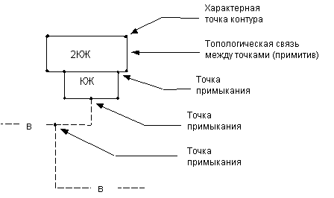
Общие правила цифрового описания картографической информации
Не должно быть случайных объектов, не являющихся элементами содержания и не имеющих атрибутов.
Контур пространственного объекта формируется в соответствии с типом локализации данного объекта.
Пространственные объекты, изображенные внемасштабным условным знаком, описываются точкой, определяющей местоположение объекта на местности.
При формировании контура линейного или площадного объекта необходимо определить (рисунок 1):
координаты характерных точек контура (характерными называются точки, передающие конфигурацию объекта);
координаты точек примыкания контура к смежным объектам.
Рисунок 1. Формирование контура линейного или площадного объекта

Slide 7
Общие правила цифрового описания картографической информации
Контуры объектов, примыкающих друг к другу в плане, обязательно должны иметь общие точки.
Площадной объект, в границах которого располагается другой площадной объект, описывается внешним и внутренним контуром.
Пространственный объект, состоящий из участков с различными характеристиками, делится на части так, чтобы в пределах каждой части характеристики были постоянными, например, при смене ширины дороги или типа ее покрытия, изменении диаметра трубопровода.
Точность векторизации объектов в плане, имеющих твердый контур, согласно [ГОСТ Р 51608 – 2000. Карты цифровые топографические. Требования к качеству. ], составляет 0,1 мм в масштабе цифрового плана. Данные для масштабов плана приведены в таблице 2.
Таблица 2. Данные для масштабов
Допускаются погрешности, равные удвоенным значениям, при этом число точек с предельным значением не должно превышать 10 % от общего числа измеренных точек.
Масштаб цифрового плана | Точность в масштабе плана | Расстояния на местности
1 : 500 | 0,1 мм | 0,05 м (5 см)
1 : 1 000 | 0,1 мм | 0,1 м (10 см)
1 : 2 000 | 0,1 мм | 0,2 м (20 см)
1 : 5 000 | 0,1 мм | 0,5 м (50 см)

Slide 8
Общие правила цифрового описания картографической информации
При создании графического изображения объектов большое значение имеет соблюдение их топологической корректности.
При выполнении различных операций с данными в ГИС, топологическая некорректность данных может являться источником проблем. Операции над данными, содержащими ошибки геометрии, могут успешно выполняться, но результаты выполнения этих операций могут быть неверны.
Наиболее часто встречающиеся недопустимые ошибки геометрии приведены в таблице 3.

Slide 9
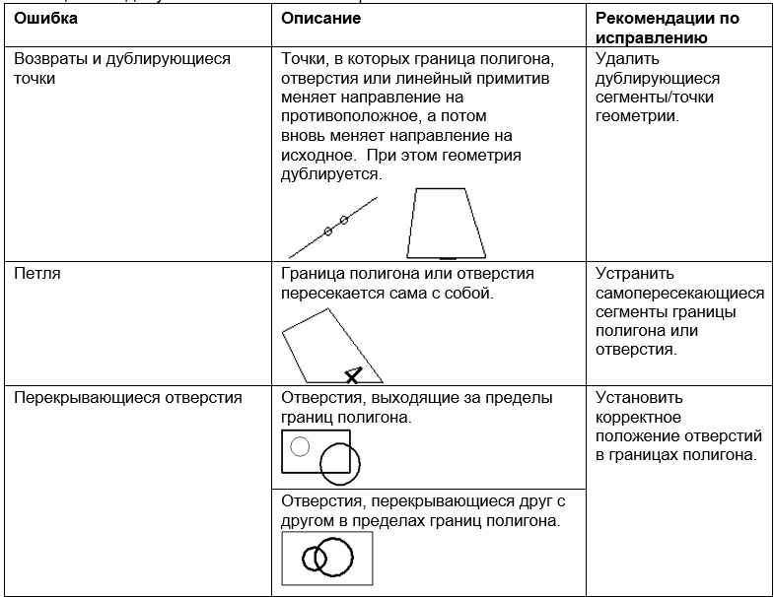
Общие правила цифрового описания картографической информации
Таблица 3. Недопустимые ошибки геометрии

Slide 10
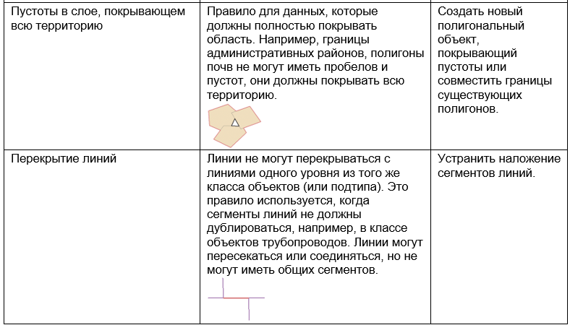
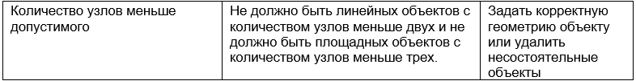
Общие правила цифрового описания картографической информации
Таблица 3. Недопустимые ошибки геометрии

Slide 11
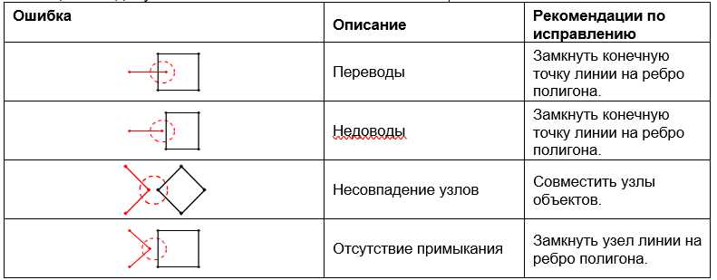
Общие правила цифрового описания картографической информации
Наиболее часто встречающиеся недопустимые ошибки связанности объектов приведены в таблице 4.
Таблица 4. Недопустимые ошибки связанности объектов

Slide 12
Общие правила цифрового описания картографической информации
    Правила формирования атрибутивных данных
Формирование атрибутивных данных выполняется путем описания функциональных, технических, тематических\специализированных, природных характеристик объекта, показанных на топографическом плане, ключевых полей на иные системы.
Весь пояснительный текст, присутствующий на плане и описывающий характеристики объектов в целом, должен быть перенесен в атрибутивные данные в предназначенные для этих значений поля. Если необходимое поле отсутствует, то информацию необходимо перенести в поле «Примечания». При наличии справочных значений классификатора атрибутивные данные выбираются из них.
В поле «Наименование» заносятся номера объектов, собственные названия, а также установившиеся общепринятые названия объектов.

Slide 13
Представление метрики объектов цифровых топографических карт
    Метрика точечного объекта
Метрика точечного стандартно-ориентированного объекта – координаты точки местоположения центра объекта.
Метрика точечного нестандартно ориентированного объекта – координаты точки местоположения центра объекта и угол поворота объекта, определяющий его ориентацию, отсчитанный по часовой стрелке от оси X геодезической системы координат.

Slide 14
Представление метрики объектов цифровых топографических карт
Метрика линейного объекта
Метрика линейного объекта должна быть представлена массивом координат точек, расположенных на осевой линии объекта по всей его длине. Содержание координат точек должно обеспечивать возможность формирования следующих вариантов метрики:
с совпадающими координатами точек начала и конца объекта;
с несовпадающими координатами точек начала и конца объекта;
с плотностью точек, необходимой и достаточной для сохранения геометрически правильного описания объектов ЦТК (прямоугольник, круг);
с точками, фиксирующими вершины углов поворота ломаной линии.
В зависимости от задания направления формирования метрики объекты с линейным характером локализации следует подразделять:
с произвольным направлением;
с фиксированным направлением.
При выборе направления формирования метрики следует руководствоваться правилами, изложенными в таблице 5.

Slide 15
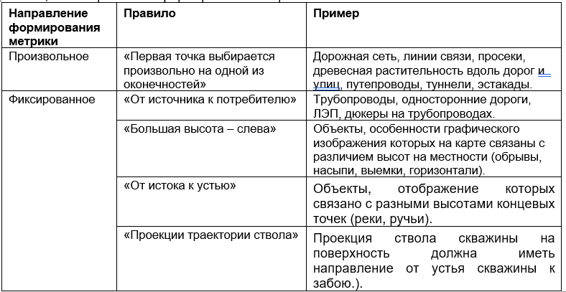
Представление метрики объектов цифровых топографических карт
Таблица 5. Направление формирования метрики линейных объектов

Slide 16
Представление метрики объектов цифровых топографических карт
Минимальное расстояние между вершинами должно быть > 0,1 мм в масштабе карты.
В целостном объекте не должно быть разрывов, независимо от наличия «вынужденных» разрывов на изображении (например, при наложении другого условного знака, при изображении пунктирной линией или разрыве подписью).
Не допускается создание объектов, сущность которых – условные знаки либо элементы оформления карты.
    Особенности отображения линейных объектов
Необходимо сохранять направление оцифровки, т.е., например, все части линии должны быть векторизованы в одном направлении. При формировании контура линейного объекта, имеющего направление, векторизация должна выполняться по направлению «потока» (например, линейные реки должны быть векторизованы от истока к устью).
При разрыве линейного объекта другими линейными или площадными объектами на исходном топографическом материале, линия должна быть продолжена с сохранением конфигурации или прямым отрезком.
Расположенные на линейных объектах точечные объекты не приводят к разделению линейных объектов на части (точечные знаки станций на линии железных дорог), если технологические и геометрические параметры линейных объектов не изменяются в месте соприкосновения с точечным объектом или под его воздействием.
Объект должен быть разделен в местах смены атрибутивных характеристик.

Slide 17
Представление метрики объектов цифровых топографических карт
    Метрика площадного объекта
Метрика площадного объекта должна быть представлена массивом координат точек, расположенных на линии границы объекта по всей ее длине, с обязательным замыканием контура. Плотность массива координат точек должна обеспечивать возможность формирования следующих вариантов метрики:
точки фиксируют все вершины углов поворота ломаной линии;
плотность точек границ должна быть необходимой и достаточной для сохранения геометрически правильного описания объектов.
Положение начальной точки при описании границы площадных объектов выбирается произвольно либо согласно документам.
Для площадных объектов, за исключением объектов, координаты которых четко зафиксированы в документах, должны соблюдаться следующие правила направления обхода контура:
для площадных объектов, описывающихся одним контуром, направление обхода оцифровывания контура по правилу «объект – справа» (по часовой стрелке);
площадной объект, в границах которого располагается другой площадной объект (или объекты), описывается внешним и внутренним контурами. Направление обхода внешнего контура по правилу «объект – справа», внутреннего – по правилу «объект – слева». Для каждого последующего вложенного объекта направление формирования метрики изменяется на противоположное.
При выделении площадных объектов ЦТК следует учитывать наличие следующих типов объектов:
с четко определяемыми границами;
с границами, которые определяются особенностями самих объектов.

Slide 18
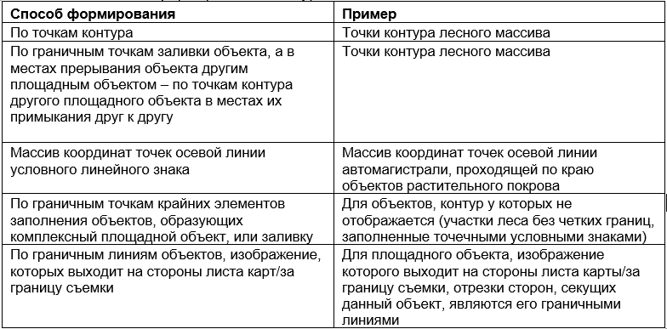
Представление метрики объектов цифровых топографических карт
Примеры способов формирования контура площадных объектов, изложены в таблице 6.
Таблица 6. Способы формирования контура площадных объектов
Для сложного пространственного объекта, являющегося совокупностью простых пространственных объектов, объединенных целевым назначением, каждый пространственный объект следует формировать самостоятельно.

Slide 19
  Слои информации
    Классификация объектов
Внутри слоя классификация объектов осуществляется посредством определения типа объекта на основании справочников. Справочник содержит числовой код и описание соответствующего типа объектов.
Основными принципами классификации объектов внутри слоя, является:
уникальная идентификация объектов в пределах слоя;
классификация на основании типа объекта;
ведение признака актуальности\неактуальности объектов, для исключения объектов с неактуальной (недостоверной) информацией;
указание на источник информации, зарегистрированный в соответствующей таблице источников информации;
указание периода появления и исчезновения конкретного объекта на местности;
атрибуты в соответствии с атрибутами слоя.
Правила формирования названия таблиц
Формирование названия слоя осуществляется по следующему принципу:
1 часть названия относится к разделу (группе слоев), которому принадлежит слой (табл.7);
2 часть названия – тематика слоя;
3 часть названия – подраздел;
4 часть названия – тип геометрии слоя (в соответствии с геометрией объекта) (табл.8).

Slide 20
  Слои информации
Таблица 7. Соответствие наименования группы и префикса (пример)
№ п/п | Наименование группы слоев | Префикс в названии слоя
1 | Общее | com_
2 | Природа | nature_
2.1 | Гидрография | nature_hydro_
2.2 | Рельеф | nature_relief_
2.3 | Растительность | nature_green_
2.4 | Грунты | nature_ground_
2.5 | Болота | nature_swamp_
2.6 | Надписи | nature_text_
3 | Промышленность | prom_
3.1 | Поселения | prom_setl_
3.2 | Автомобильные дороги | prom_road_
3.3 | Железные дороги | prom_rail_
3.4 | Транспортные сооружения | prom_transp_
3.5 | Гидротехнические сооружения | prom_hydro_
3.6 | Трубопроводы | prom_pipe_
3.7 | Сети электрические | prom_electr_
3.8 | Горная выработка | prom_excavat_
3.9 | Здания и сооружения | prom_constr_
3.10 | Опоры | prom_support_
3.11 | Связь и телекоммуникации | prom_telecom_
3.12 | Надписи | prom_label_
4 | Недропользование | surv_, cg_, smb_
5 | Геофизические исследования | geol_
6 | Экология | eco
6.1 | Загрязненные участки | eco_dirty
7 | Землепользование | land_

Slide 21
  Слои информации
Таблица 8. Соответствие типа слоя и префикса (пример)
Тип слоя | В названии слоя
Точечный | _p
Мульти-точечный | _mp
Линейный | _l
Мультилинейный | _ml
Площадной | _a
Мультиплощадной | _ma

